Slide 1
Серверное программирование
Часть 3: Оптимизация

Slide 2
Полезно почитать и использовать
курс «Теория баз данных»
лекции Технострима mail.ru по БД (ссылка на сборник)
материалы лекции по индексам и планам в PostgreSQL (ссылка на презентацию)

Slide 3
Немного об оптимизации

Slide 4
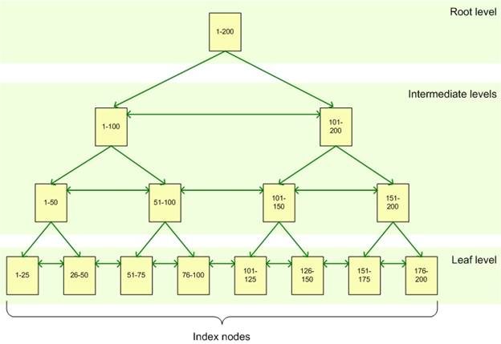

Принципы работы

Slide 5
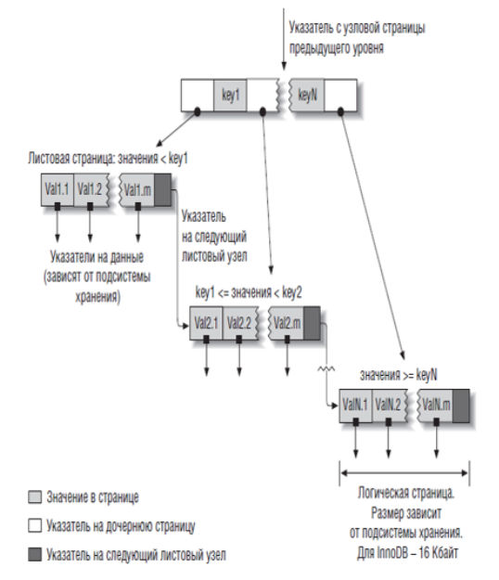
Чуть более формально

Slide 6
Индексы
Индекс – структура, построенная на основе одного или нескольких столбцов таблицы.
Индекс меньше, чем таблица.
Каждая строка таблицы имеет соответствующую запись в индексе.
Таблицы с данными сортируются по ID.
Данные индекса сортируются на базе данных столбца и содержат ID строки в таблице с этими данными.
Также работает как индекс для свойств хранимого класса.

Slide 7
Пример индексирования (Таблица)
Таблица FCE.Employee.
Определение класса FCE.Employee содержит индексированные свойства Home.State и Work.State.
ID | Name | Home_State | Work_State
1 | Peter Parker | NY | NY
2 | Mary Jane Watson | NY | NJ
3 | Harry Osborn | CA | CA
4 | Eddie Brock | NJ | NJ
5 | Tony Stark | CA | NY

Slide 8
Пример индексирования (Индекс)
С каждым новым сотрудником добавляется запись в каждом индексе.
Home_State | ID
CA | 3
CA | 5
NJ | 4
NY | 1
NY | 2
Work_State | ID
CA | 3
NJ | 2
NJ | 4
NY | 1
NY | 5

Slide 9
Индексы улучшают производительность
Более быстрое выполнение запросов.
Более высокая производительность для отношений один-ко-многим.
Уникальный индекс обеспечивает проверку на уникальность.

Slide 10
Более быстрое выполнение запросов
Запрос с условием Where, ссылающимся на столбцы в индексе, можно использовать для:
Быстрого поиска совпадающих строк без сканирования всей таблицы.
Запрос с условием Order By, ссылающимся на столбцы в индексе, можно использовать для:
Быстрого получения строк в отсортированном виде.
Используя ID из индекса, запрос может получить данные из соответствующей строки таблицы.

Slide 11
Более быстрые отношения
В отношении "один-ко-многим" более чем один объект класса В (многие) может ссылаться на объект класса А (один)
Это отношение добавляет в класс В индекс, созданный по свойству (с кардинальностью 1), ссылающемуся на класс А
Позволяет объекту класса А быстро находить объекты класса В, на которые он ссылается

Slide 12
Минусы
Увеличение числа индексов замедляет операции добавления, обновления, удаления строк таблицы, поскольку при этом приходится обновлять сами индексы.
Индексы занимают дополнительный объем памяти, поэтому перед созданием индекса следует убедиться, что планируемый выигрыш в производительности запросов превысит дополнительную затрату ресурсов компьютера на сопровождение индекса.

Slide 13
Опции индексирования
Индексируйте обычные свойства, а также:
Ссылки и отношения "один-ко-многим".
Index IndexName on PropertyName;
Коллекции по значеним (должны включать ключи) и/или только ключам.
Index IndexName on (PropertyName(ELEMENTS), PropertyName(KEYS));
Index IndexName on PropertyName(KEYS);
Ссылки на встраиваемые объекты.
Index IndexName on PropertyName.SerialPropertyName;
Вычисляемые свойства.
Кроме случая, когда вычисление базируется на независимо меняющемся значении (например, текущая дата и время).

Slide 14
Опции индексирования
Индексация сразу по нескольким свойствам (составной индекс). Например:
Index CityIndex on (Home_State, Home_City);
Улучшает производительность запроса с условиями Where сразу в State и City.
Хранение дополнительных данных в индексе. Например:
Index ZipIndex on Home_Zip [ Data = (Home_Street, Home_City, Home_State) ];
Улучшает производительность запросов с условиями по Home_Zip в Where и выборкой Home_Street, Home_City и/или Home_State в Select.

Slide 15
Индекс-базированные запросы
Индекс-базированный запрос: вся необходимая информация для получения результатов есть в индексе.
Улучшает производительность, поскольку нет лишнего обращения к данным таблицы.

Slide 16
Обслуживание
После добавления в определение класса индекс автоматически обновляется, когда добавляются или изменяются строки/объекты.
При добавления индекса в класс, который уже имеет данные, требуется перестройка индекса.

Slide 17
Перестройка индексов (IRIS)
В Портале:
Чтобы перестроить все индексы для класса, нажмите Обозреватель системы → SQL → выберите схему и таблицу → Rebuild Indices.
Чтобы перестроить один индекс, нажмите Обозреватель системы → SQL → выберите схему и таблицу → Indices и нажмите Rebuild Index.
В терминале:
do ##class(Package.Class).%BuildIndices(list)
list - это список ObjectScript (формат $ListBuild) названий индексов.

Slide 18
Сортировка (IRIS)
Свойства типа %String имеют параметр COLLATION, который определяет характер преобразования индексированных данных. Опции:
EXACT: Без преобразования.
SQLSTRING: Удаляет замыкающие пробелы и вставляет первым символом пробел.
После добавления пробела числа сортируются как строки.
SQLUPPER: Аналогично SQLString. Также конвертирует все алфавитные символы в символы верхнего регистра.
Для регистронезависимых сравнений и сортировки.
Остальные значения COLLATION оставлены для обратной совместимости.

Slide 19
Сортировка (IRIS)
Не конвертируются свойства, не относящиеся к типу данных %String.
Внимание: определение индекса также позволяет указывать сортировку для свойств, но лучше использовать параметр COLLATION у свойства.

Slide 20
Типы индексов
Обычный индекс.
Каждая запись индекса содержит индексируемые данные, соответствующие номерам ID, а также может содержать дополнительные данные.
Индекс экстента.
Каждая запись индекса содержит только номер ID строки в таблице.
Лучше всего, если реализовано как битовый индекс (см. следующий слайд).

Slide 21
Имплементация индекса
Стандартный индекс.
Каждая запись индекса соответствует одной строке таблицы.
Битовый индекс.
Каждая запись индекса является битовой строкой из 64000 бит (1 или 0), которая соответствует 64000 строкам таблицы.
Битовая строка сжимается, поэтому хранилище из 64000 бит (8000 байт) занимает меньше 8 KB.
Операции над битовым индексом намного быстрее, чем над стандартным.
Требуется положительное число в качестве ID в таблице.

Slide 22
Пример: Битовый индекс
Таблица FCE.Employee.
Класс FCE.Employee содержит индексированные свойства Home.State и Work.State.
ID | Name | Home_State | Work_State
1 | Peter Parker | NY | NY
2 | Mary Jane Watson | NY | NJ
3 | Harry Osborn | CA | CA
4 | Eddie Brock | NJ | NJ
5 | Tony Stark | CA | NY

Slide 23
Пример: Битовый индекс
С каждым новым сотрудником обновляется запись в каждом индексе.
Каждая группа из 64000 сотрудников хранится в новом битовом блоке.
Home_State | Блок | Битовая карта
CA | 1 | 00101
NJ | 1 | 00010
NY | 1 | 11000
Work_State | Блок | Битовая карта
CA | 1 | 00100
NJ | 1 | 01010
NY | 1 | 10001

Slide 24
Преимущества битового индекса
Агрегирующая функция COUNT() в запросе.
select count(*) into :count from FCE.Employee where Home_State = ‘CA’
IRIS предоставляет оптимизированную функцию для подсчёта 1-битовых значений во всех блоках битовых строк, соответствующих условию(ям).

Slide 25
Преимущества битового индекса
Комбинации логических операторов.
select Name from FCE.Employee
where Home_State = ‘NY’ and Work_State = ‘NY’
IRIS предоставляет логические операторы, которые работают с двумя битовыми строками и возвращают результирующую битовую строку
11000 (Home_State = NY)
10001 (Work_State = NY)
11000 and 10001 = 10000 (Сотрудник №1 живет и работает в NY).

Slide 26
Стандартный или битовый индекс
Преимущества битового индекса возрастают с уменьшением соотношения (уникальные индексированные значения) / (индексированные элементы).
Небольшое соотношение значит, что битовый индекс будет меньше, чем сравнимый стандартный.
В противном случае используйте стандартный индекс.
Преимущества битового индекса уменьшаются с приближением соотношения к 1.
Битовые индексы нельзя использовать для уникальных свойств (соотношение = 1).

Slide 27
Для тех кто хочет потестировать
Источник:
https://movielens.org/
Скрипт для разворачивания в PostgreSQL:
https://github.com/bozaro/tech-db-lectures/.../load-pgsql.sh
С сайта movielens используются файлы:
movies.csv - данные фильмов (id, название, жанры);
ratings.csv - рейтинги фильмов (id фильма, id пользователя, оценка, время);
tags.csv - тэги фильмов (id фильма, id пользователя, тэг, время);
links.csv - идентификаторы фильмов (id фильма, IMDB, TMDB).

Slide 28
Пример
Два условия и два индекса:
create index idx_movies_title on movies (title);
create index idx_movies_year on movies (year);
select * from movies where title = 'Alice in Wonderland' and year = 1999;
Возможные стратегии
Пройти по таблице и отфильтровать title и year;
Пройти по индексу idx_movies_title и отфильтровать year;
Пройти по индексу idx_movies_year и отфильтровать title;
Пройти по индексам idx_movies_title и idx_movies_year и соединить результат через битовый индекс.

Slide 29


